Slide 1
Презентация программы ГЕОФото
Фёдора Архипенкова

Slide 2
Цель моего проекта - автоматизировать обработку фотографий электрических опор электросетевой компании. Моя программа поможет в уточнении местонахождения объекта съёмки определении технических характеристик и переименовании фотографий электрических опор для последующего использования в паспортизации объектов.
В республике Коми более 300 000 опор электрических сетей с различными характеристиками. Фотография опоры изначально не связана с конкретной опорой.

Slide 3
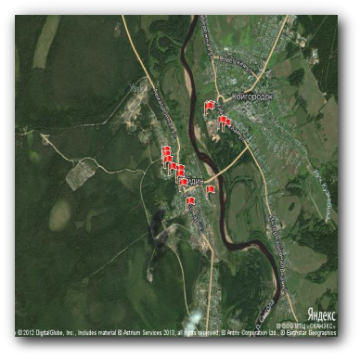
Для данной программы я научился смотреть данные файла с использованием Python, работать с файлами баз данных sqlite и расширением spatialite. Использовал библиотеку создания интерфейсов PyQT5, библиотеку работы с изображениями Pillow. Библиотеку requests для обращения к API сервису яндекса, чтобы получать изображения карты/спутника с пометками объектов.

Slide 4
Моя программа нужна работникам электросетевой компании, аналогов не было найдено, так как задача узкоспециализирована.

Slide 5
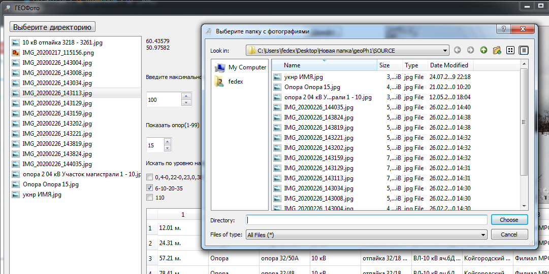
Моя программа запрашивает у пользователя директорию с фотографиями. Позволяет настроить критерии отборов в базе данных характеристик опор по силе напряжения, максимальное расстояние до опоры, количество опор.

Slide 6
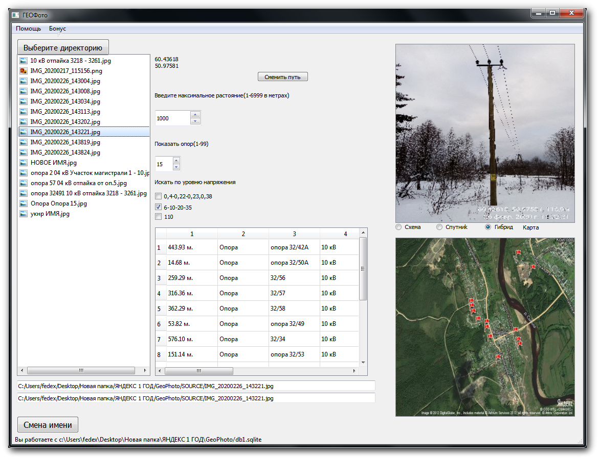
После настройки выбираем фотографию, срабатывает алгоритм, который ищет координаты в тегах фотографии, показывается фото в уменьшенном формате и карта этого места с пометками опор, ближайшие к ней опоры из базы данных, расстояние до опоры, и другие данные опор, так же показывается путь к фото и то во что будет переименован файл.

Slide 7
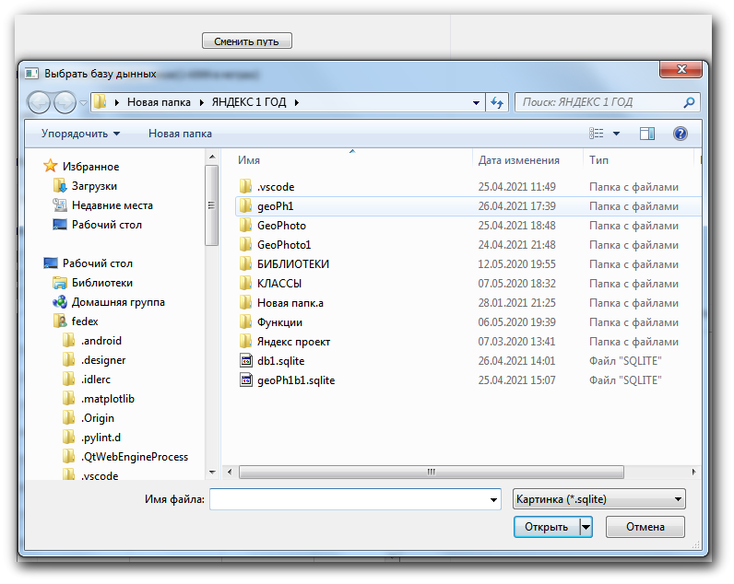
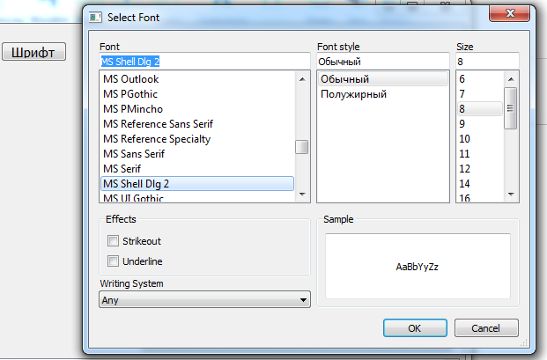
Также можно заменить шрифт у виджетов программы, изменить путь к базе данных с опорами,

Slide 8
Планы на развитие программы – добавить функцию вставки текстовых характеристик объекта в фотографию.

